Slide 1
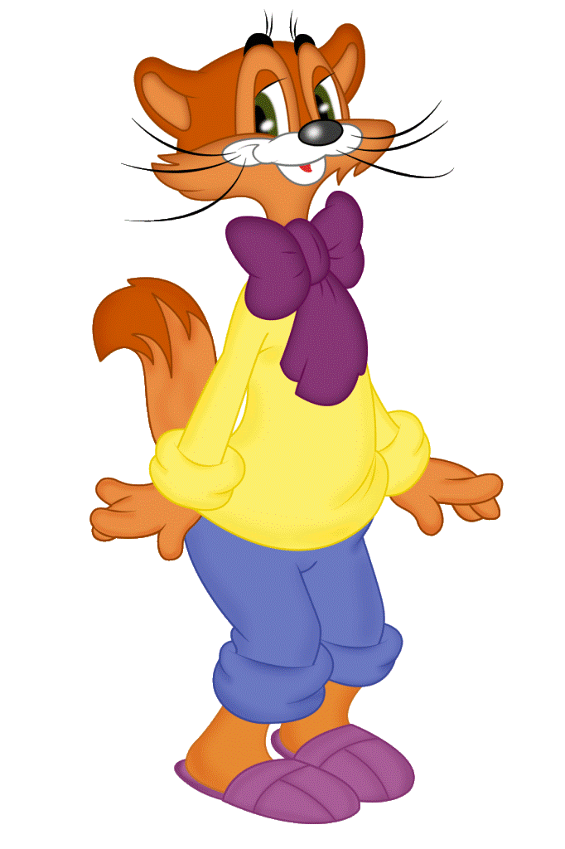
«Давайте жить дружно!»

Slide 2

Дружба – это отношения между людьми, основанные на доверии, искренности, взаимных симпатиях, общих интересах и увлечениях.

Slide 3


Slide 4
Старый друг -
Не имей сто рублей,
Нет друга, так ищи,
Друзья познаются
Друг за друга держаться -
Дружбу надо доказывать
лучше новых двух.
а имей сто друзей.
а нашел – береги.
в беде.
ничего не бояться.
делами, а не словами.

Slide 5
1) Помогай товарищу: если умеешь что-то делать, научи и его; если товарищ попал в беду, помоги ему, чем можешь.

Slide 6
2) Делись с товарищами: если у тебя есть интересные игрушки, книги, поделись с другими ребятами, с теми, у кого их нет.
Играй и работай с друзьями так, чтобы не брать себе все самое лучшее.

Slide 7
3) Останови товарища, если он делает что-то плохое.
Если друг в чем-то не прав, скажи ему об этом.

Slide 8
4) Не ссорься с друзьями;
старайся работать и играть с ними дружно, не спорь по пустякам;
не завидуй товарищам - надо радоваться их успехам;
если поступил плохо, не стесняйся в этом признаться и исправиться.

Slide 9
5) Умей принять помощь, советы и замечания от других ребят.

